Slide 1
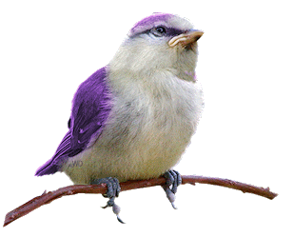
সবাইকে ফুলেল শুভেচ্ছা

Slide 2
মীরা রোকেয়া খাতুন
সহকারি শিক্ষক
রাঢ়িশাল সরকারি প্রাথমিক বিদ্যালয়।
লাখাই,হবিগঞ্জ।
বিষয়ঃ প্রাথমিক বিজ্ঞান
শ্রেণিঃ পঞ্চম
অধ্যায়ঃ ৭ ( সংক্রামক রোগ )

Slide 3
শিখনফল
এই পাঠ শেষে শিক্ষার্থীরা -----------
১। সংক্রামক রোগ কী বলতে পারবে।
২। সংক্রামক রোগের বিস্তার ব্যাখ্যা করতে পারবে।
৩। সংক্রামক রোগের প্রকারভেদ বর্ণনা করতে পারবে।

Slide 4
সোনা মনিরা চল একটি ভিডিও দেখি
ভিডিও টি কী সম্পর্কিত?
ডেংগু জ্বর।
ডেংগু কোন ধরনের রোগ?
ডেংগু একটি সংক্রামক রোগ।

Slide 5
তোমরা কি বুঝতে পারছ , আমাদের আজকের পাঠের বিষয় কী হতে পারে?
আজকের পাঠ
সংক্রামক রোগ

Slide 6
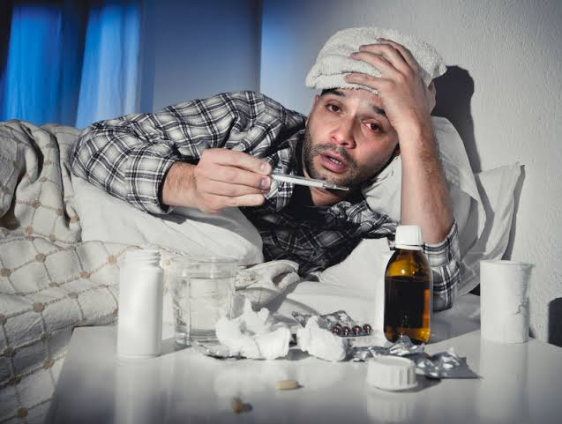
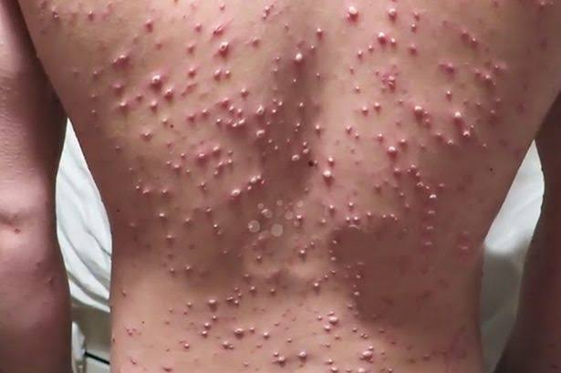
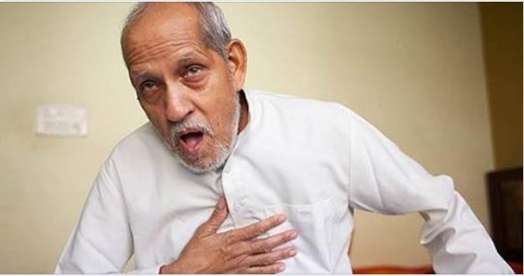
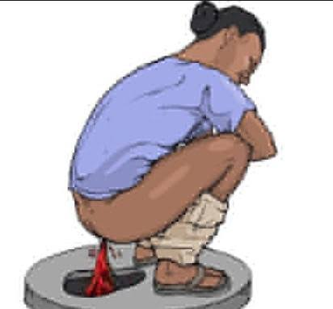
ছবি গুলো মনোযোগ সহকারে দেখ
এ গুলো হলো সংক্রামক রোগ।
ইনফ্লুয়েঞ্জা
গুটি বসন্ত
বিভিন্ন জীবানু যেমনঃ ব্যাকটেরিয়া,ভাইরাস,ছত্রাক ইত্যাদি শরীরে প্রবেশের ফলে সৃষ্ট রোগই হলো সংক্রামক রোগ।
যক্ষা
আমাশয়

Slide 7
একক কাজ
1। সংক্রামক রোগ কী? তিনটি সংক্রামক রোগের নাম লেখ।

Slide 8
সংক্রামক রোগ কিভাবে বিস্তার লাভ করে বা ছড়াতে পারে?
একাকী বা জোড়ায় আলোচনা করে বল।
চলো এবার তোমাদের সাথে মিলিয়ে দেখি

Slide 9
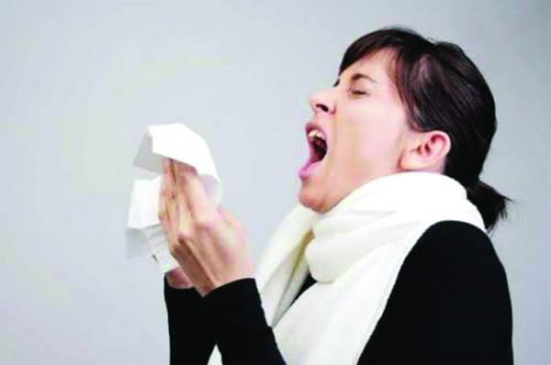
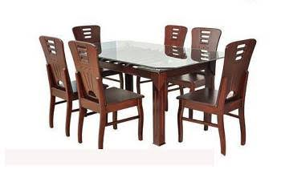
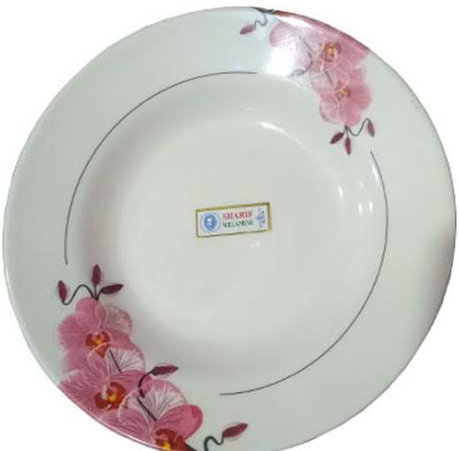
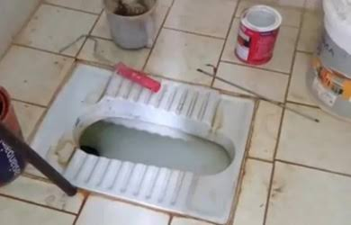
কিছু কিছু রোগ হাঁচি-কাশির মাধ্যমে একজন থেকে আরেক জনে সংক্রমিত হয়।
সংক্রমিত ব্যক্তির ব্যবহৃত গ্লাস, প্লেট,চেয়ার,টেবিল,জামাকাপড়,টয়লেট ইত্যাদি ব্যবহারের মাধ্যমে আমরা জীবানু দ্বারা সংক্রামিত হতে পারি।

Slide 10
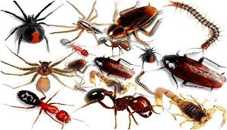
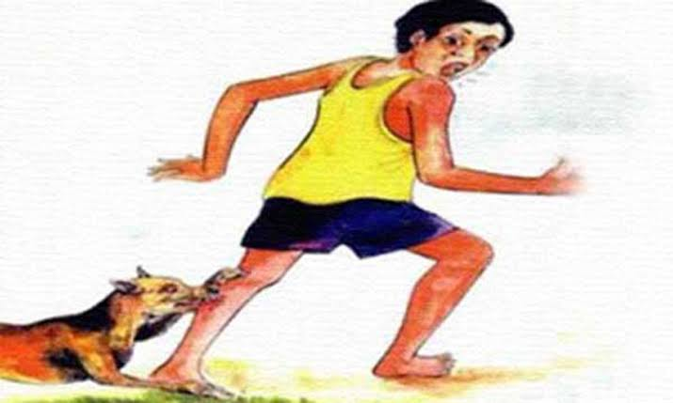
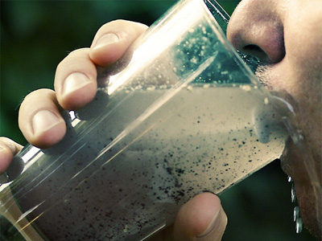
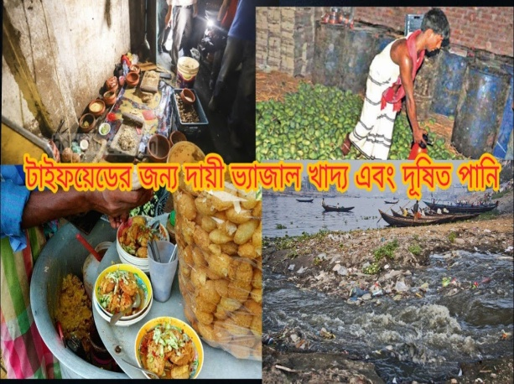
পোকামাকড় বা কুকুরের মতো প্রাণীর কামড়ের মাধ্যমে কিছু রোগ ছড়ায়।
দূষিত খাদ্য গ্রহণ এবং দূষিত পানি পানের মাধ্যমে ও সংক্রামক রোগ ছড়ায়।

Slide 11
জোড়ায় কাজ
প্রশ্নঃ কিভাবে সংক্রামক রোগ ছড়ায় তার একটি তালিকা তৈরি কর।

Slide 12
তোমরা কী বলতে পারবে সংক্রামক রোগ কত প্রকার ?
সংক্রামক রোগ অনেক ধরনের হয়ে থাকে।
চলো আমরা সংক্রামক রোগের প্রকারভেদ সম্পর্কে জেনে নেই।

Slide 13
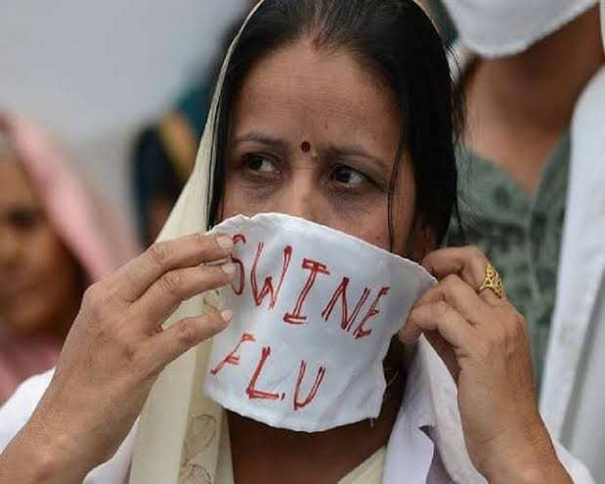
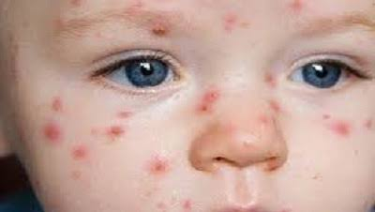
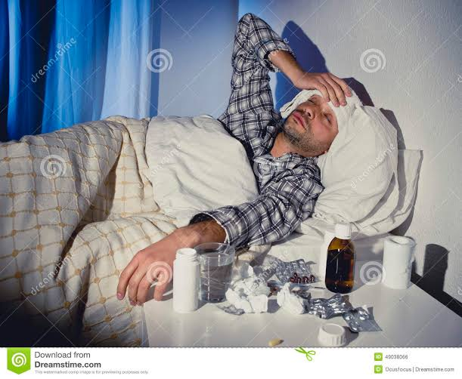
ছবিগুলো মনোযোগ সহকারে দেখ।
সোয়াইন ফ্লু
হাম
গুটি বসন্ত
এগুলো হলো বায়ুবাহিত রোগ।
যেসব রোগ বায়ুতে জীবানু ছড়ানোর মাধ্যমে হয়,সেগুলোকে বায়ুবাহিত রোগ বলে।
যক্ষ্মা
ইনফ্লুয়েঞ্জা

Slide 14
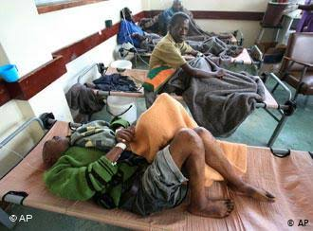
ছবিগুলো মনোযোগ সহকারে দেখ।
এগুলো হলো পানিবাহিত রোগ।
ডায়রিয়া
কলেরা
যেসব রোগ জীবানুযুক্ত দূষিত পানির মাধ্যমে ছড়ায় সেগুলোকে পানিবাহিত রোগ বলে।
আমাশয়
টাইফয়েড

Slide 15
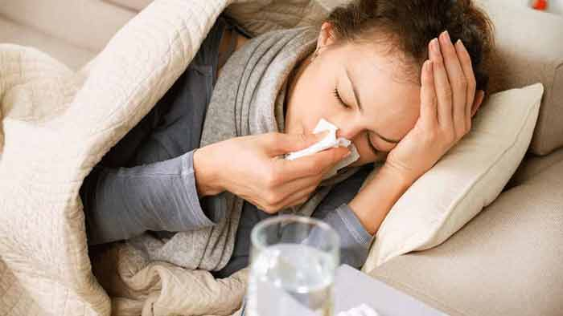
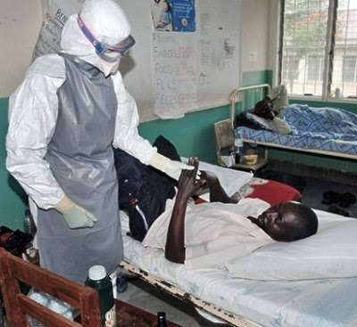
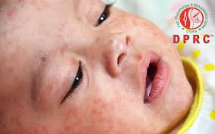
ছবিগুলো মনোযোগ সহকারে দেখ।
ফ্লু
ইবোলা
এগুলো হলো ছোঁয়াচে রোগ
রোগাক্রান্ত ব্যক্তির প্রত্যক্ষ বা পরোক্ষ সংস্পর্শে যেসব রোগ সংক্রমন হয়য়, তাই ছোঁয়াচে রোগ।
হাম

Slide 16
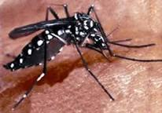
প্রাণী বা পোকামাকড় বাহিত রোগ
কুকুরের কামড়ের মাধ্যমে
জলাতঙ্ক রোগ ছড়ায়।
মশার কামড়ের মাধ্যমে
ম্যালেরিয়া ও ডেঙ্গু রোগ ছড়ায়।

Slide 17
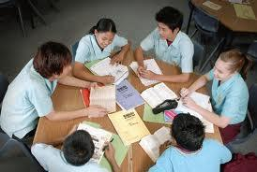
দলীয় কাজ
নিচের ছকটি পূরণ করঃ
রোগের প্রকারভেদ
রোগের নাম
বায়ুবাহিত
পানিবাহিত
ছোঁয়াচে
প্রাণী এবং পোকামাকড় বাহিত রোগ

Slide 18
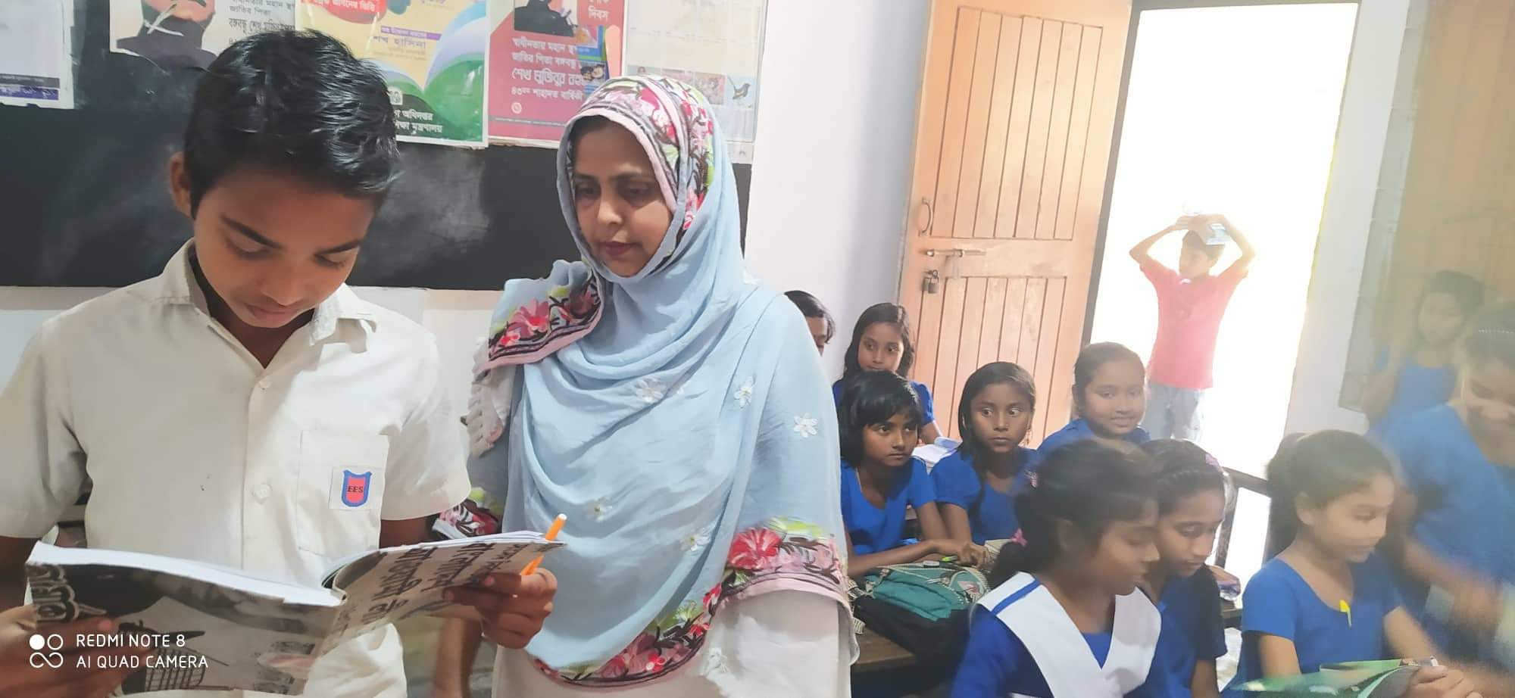
পাঠ্যবই সংযোগ
তোমাদের বিজ্ঞান বইয়ের ৪৭ এবং ৪৮ পৃষ্ঠা খুলে মনযোগ সহকারে পড়।

Slide 19
মূল্যায়ন
এসো এবার মিলিয়ে দেখি
১। টাইফয়েডের জীবানু নিচের কোনটির মাধ্যমে ছড়ায়?
(ক) পানি (খ) বায়ু (গ) মাটি (ঘ) পোকামাকড়
২। নিচের কোনটি ম্যালেরিয়া বা ডেংগু রোগের বাহক ?
(ক) কুকুর (গ) প্রজাপতি (গ) মাছি (ঘ) মশা
৩। ছোঁয়াচে রোগ কোনটি?
(ক) ইবোলা (খ) ডায়রিয়া (গ) এইডস (ঘ) ম্যালেরিয়া
৪। কোনটি প্রাণী বা পোকামাকড় বাহিত রোগ?
(ক) গুটিবসন্ত (খ) কলেরা (গ) জলাতঙ্ক (ঘ) ইনফ্লুয়েঞ্জা
✓
✓
✓
✓

Slide 20
বাড়ির কাজ
প্রশ্নঃ হাঁচি- কাশির সময় হাত দিয়ে মুখ ঢেকে বা রুমাল ব্যবহার করে আমরা সংক্রামক রোগ প্রতিরোধ করতে পারি। এক্ষেত্রে হাতের তালু ব্যবহার করার চেয়ে হাতের উল্টো পিঠ বা কনুই এর ভাঁজ ব্যবহার করা ভালো কেন?

Slide 21
ভাল থেকো তোমরা
ধন্যবাদ

